Slide 1
Презентация на тему: Устройство и принцип действия электродинамического микрофона
Выполнила: ученица 11«а»
Топоркова Ульяна

Slide 2
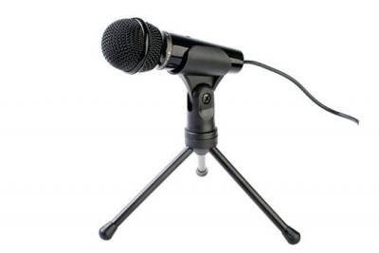
Электродинамический микрофон - Микрофон, в котором для преобразования звуковых колебаний в электрические используют явление возникновения эдс (электродвижущая сила) в металлическом проводнике, совершающем под действием звуковых волн вынужденные колебания в поле постоянного магнита.

Slide 3
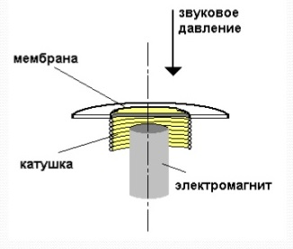
Устройство микрофона
Принцип работы микрофона заключается в том, что давление звуковых колебаний воздуха, воды или твердого вещества действует на тонкую мембрану микрофона. В свою очередь, колебания мембраны возбуждают электрические колебания; в зависимости от типа микрофона для этого используются явление электромагнитной индукции, изменение ёмкости конденсаторов или пьезоэлектрический эффект.

Slide 4
Классификация микрофонов
Типы микрофонов
по принципу действия
Динамический микрофон
Катушечный
Ленточный
Конденсаторный микрофон
Электретный микрофон — разновидность конденсаторного микрофона
Угольный микрофон
Пьезомикрофон

Slide 5
Характеристики микрофонов
чувствительность
амплитудно-частотная характеристика
акустическая характеристика микрофона
характеристика направленности
уровень собственных шумов микрофона

Slide 6
Направленность микрофонов

Slide 7
Принцип действия
Принцип действия электродинамического катушечного микрофона состоит в следующем.
В кольцевом зазоре магнитной системы, имеющей постоянный магнит , находится подвижная катушка, скрепленная с диафрагмой. При воздействии на нее звукового давления, она вместе с подвижной катушкой начинает колебаться. В силу этого в витках катушки, перерезывающих магнитные силовые линии, возникает напряжение, являющееся выходным сигналом микрофона.

Slide 8
Интернет-ресурсы
http://www.slideshare.net/Maria-96/ss-14465147
http://studopedia.net/4_35233_ustroystvo-i-printsip-deystviya-mikrofonov.html
http://yandex.ru/images/

